Slide 1
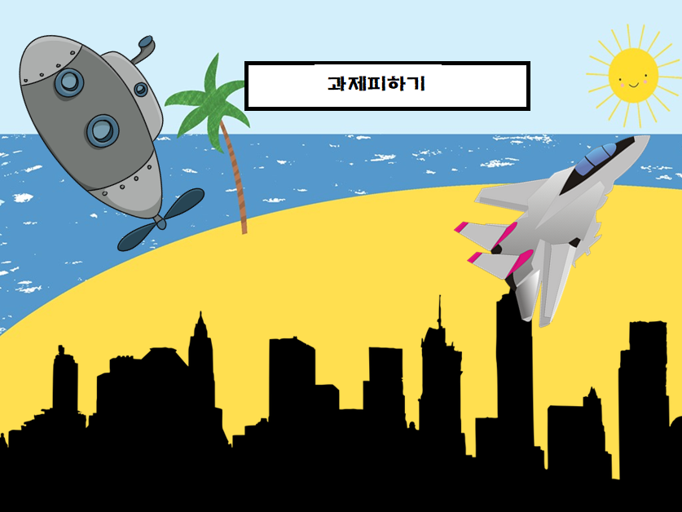
2016182026 이동수
2016180029 오시은

Slide 2
● 게임 소개
산기초를 다니던 한 학생’은’ 너무 많은 숙제 양에 도망쳐 버리고,
산기초 선생님은 ‘시’간이 지나도 학생이 수업에 오지 않자 학생의 과제를 받기 위해 쫓아온다. 학생의 앞에는 온갖 실습 숙제들과 F 폭격이 도사리는데…
과연 학생은 선생님에게 잡히지 않고 살아남아 종강을 얻어낼 수 있을 것인가!
장애물을 피하며 달리는 러닝 생존 게임.
주인공이 비행기, 잠수함으로 표현 됨. (도망 수단)

Slide 3
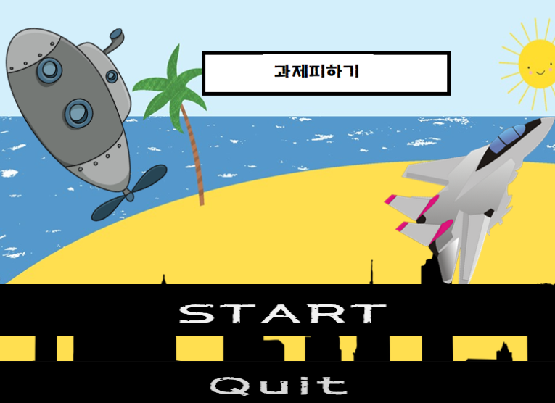

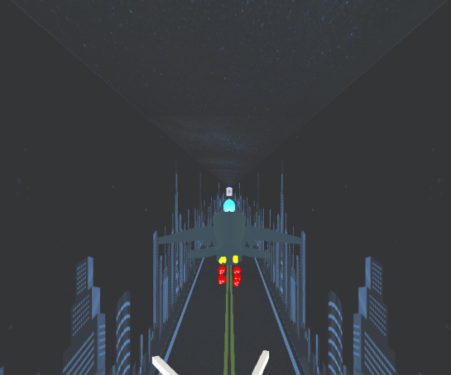
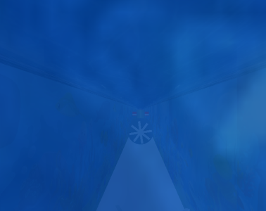
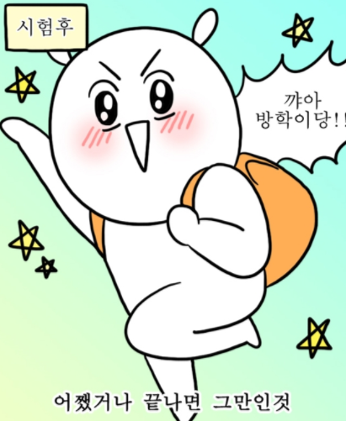
1.시작화면
게임 실패 시
게임 종료화면
2.인 게임 화면 (1스테이지 / 2 스테이지)
게임 성공 시

Slide 4
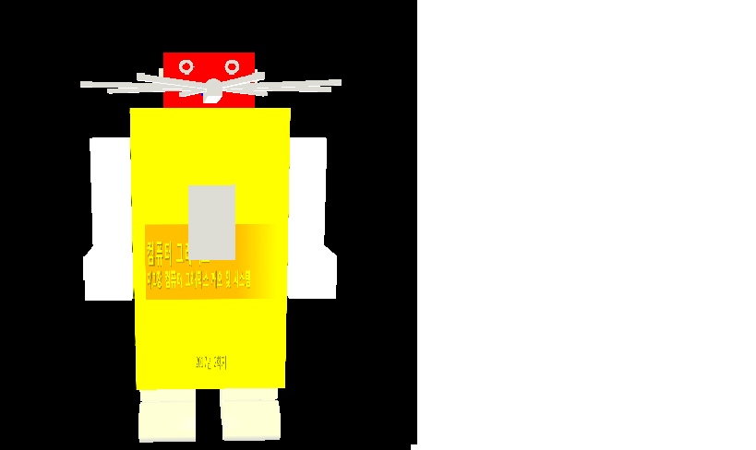
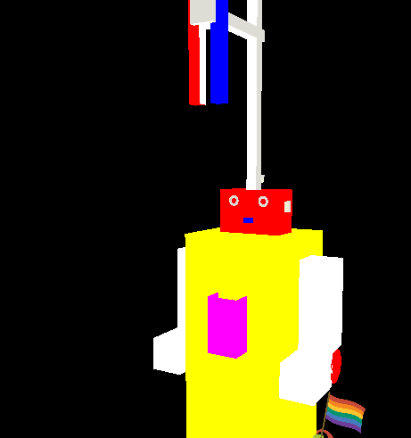
▲ 뒤에서 과제를 들고 쫓아오는
산기초 선생님의 무서운 모습 + 프로펠러
◀ 도망치는 학생 ( 비행기 )

Slide 5
중력 영향
방향키
부력 영향

